Slide 1

Mini Project Data Scientist
by Nurkhanifah

Slide 2
Agenda
Business Understanding
Data Understanding
Data Cleansing & Preprocessing
Modelling
Evaluation

Slide 3
Business Understanding
1

Slide 4
Business Understanding
Problem Statement : Kemacetan lalu lintas menjadi salah satu masalah di Kota Bekasi yang dapat menyebabkan penundaan aktivitas sehari-hari.
Objective : Melakukan prediksi level kemacetan di Kota Bekasi
Expected Outcome : Sistem prediksi level kemacetan di Kota Bekasi dengan pendekatan klasifikasi machine learning
Succes Kriteria : Model klasifikasi yang mampu melakukan klasifikasi level kemacetan lalu lintas di Kota Bekasi dengan tingkat akurasi diatas 80%
Business Benefit : Efisiensi waktu dalam bermobilisasi
Data Source: Mini Project DS DSLS 2023 - Dataset - Google Drive
Notes:
NOTE
Pengaturan warna bisa disesuaikan kebutuhan presenter. Diagram di atas adalah contoh layouting materinya.

Slide 5
Data Understanding
1

Slide 6
Data Understanding
Memahami data & feature berdasarkan data dictionary
Kapasitas jalan yang tidak sebanding dengan jumlah kendaraan menjadi penyebab kemacetan lalu lintas di Kota Bekasi. Kepadatan lalu lintas terjadi pada jam-jam tertentu sesuai dengan aktivitas warga. Sebagai upaya efisiensi dalam mobilisasi, diperlukan sistem klasifikasi yang dapat memprediksi level kepadatan lalu lintas sehingga nantinya user dapat mengambil keputusan berdasarkan sistem prediksi tersebut. Indikasi level kepadatan lalu lintas dapat dilihat dari beberapa feature dalam data historis aggregate median jams. Berikut deskripsi masing-masing feature atau kolom dalam data aggregate median jams.
Time : time (every hour)
kemendagri_kabupaten_kode : Kemendagri code of cities
kemendagri_kabupaten_nama : Kemendagri nafme of cities
Street : street name
Level : traffic congestion level
Median_length : jam length in meters
Median_delay : delay of jam (in seconds) compared to free flow speed (in case of block, -1)
Median_speed_kmh : current median speed on jammed segments in km/h
Total_records : total data recorded in a given time
Id : Row ID
Date : Date
Geometry : geometry data type (spatial data)
Notes:
NOTE
Pengaturan warna bisa disesuaikan kebutuhan presenter. Diagram di atas adalah contoh layouting materinya.

Slide 7
Data Cleansing &Pre-processing
1

Slide 8

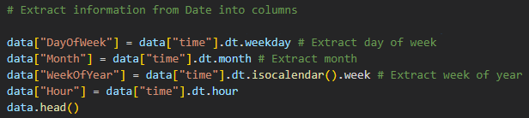
Data Cleansing & Pre-processing
Mengubah tipe data kolom “time dan date” menjadi datetime karena sebelumnya masih bertipe object
Feature engineering untuk membuat kolom DayOfWeek, Month, WeekOfYear, dan Hour karena akan digunakan untuk analisis deskriptif per periode waktu tersebut
Notes:
NOTE
Pengaturan warna bisa disesuaikan kebutuhan presenter. Diagram di atas adalah contoh layouting materinya.

Slide 9

Data Cleansing & Pre-processing
Menghapus beberapa kolom yang tidak berpengaruh terhadap level kepadatan lalu lintas
Membagi kolom menjadi variabel dependen (target) dan variabel independen (feature)
Cek missing value
Notes:
NOTE
Pengaturan warna bisa disesuaikan kebutuhan presenter. Diagram di atas adalah contoh layouting materinya.

Slide 10
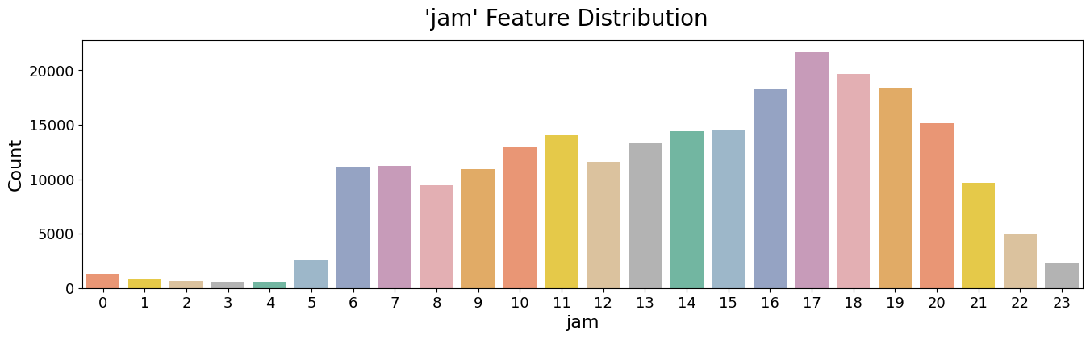
Data Cleansing & Pre-processing
EDA
Record data menunjukkan jumlah kendaraan berdistribusi secara normal dimana kepadatan kendaraan akan terus meningkat seiring bertambahnya jam dan berada di titik puncak pada jam 17 atau 5 sore dan mengalami penurunan kembali kepadatannya setelah jam 5 sore.
Notes:
NOTE
Pengaturan warna bisa disesuaikan kebutuhan presenter. Diagram di atas adalah contoh layouting materinya.

Slide 11
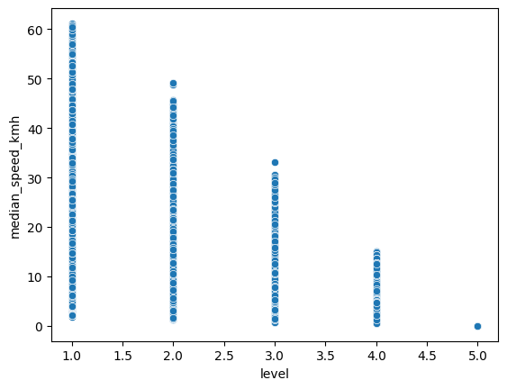
Data Cleansing & Pre-processing
EDA
Hasil visualisasi menunjukkan bahwa semakin tinggi level kepadatan lalu lintasnya, maka kecepatan median pada segmen tersebut juga cenderung mengalami penurunan
Notes:
NOTE
Pengaturan warna bisa disesuaikan kebutuhan presenter. Diagram di atas adalah contoh layouting materinya.

Slide 12
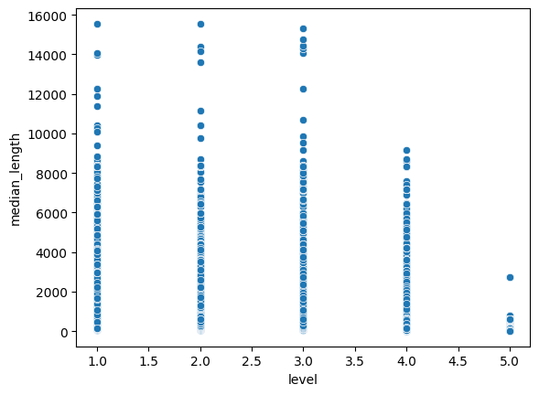
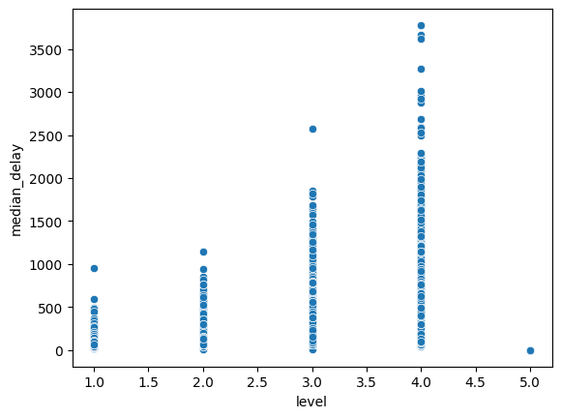
Data Cleansing & Pre-processing
EDA
Notes:
NOTE
Pengaturan warna bisa disesuaikan kebutuhan presenter. Diagram di atas adalah contoh layouting materinya.

Slide 13
Modelling
1

Slide 14

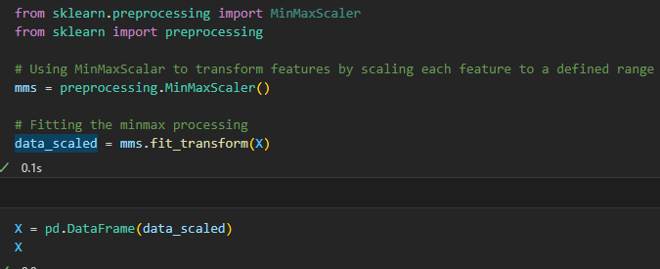
Modelling
Menentukan variabel independen dan dependen
Normalisasi variabel independen
Notes:
NOTE
Pengaturan warna bisa disesuaikan kebutuhan presenter. Diagram di atas adalah contoh layouting materinya.

Slide 15
Modelling
Menentukan variabel independen dan dependen
Normalisasi variabel independen
Notes:
NOTE
Pengaturan warna bisa disesuaikan kebutuhan presenter. Diagram di atas adalah contoh layouting materinya.

Slide 16

Modelling
Split data menjadi data training dan data testing
Notes:
NOTE
Pengaturan warna bisa disesuaikan kebutuhan presenter. Diagram di atas adalah contoh layouting materinya.

Slide 17
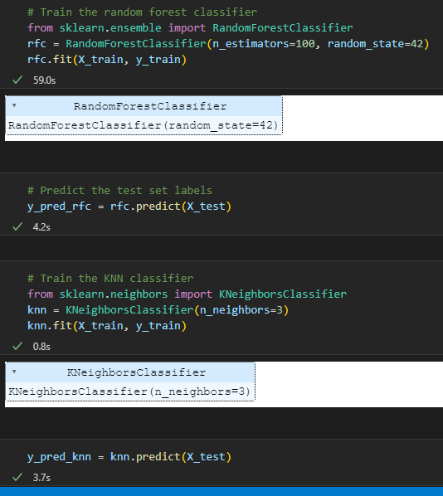
Modelling
Training data
menggunakan algoritma
Random Forest dan KNN
Notes:
NOTE
Pengaturan warna bisa disesuaikan kebutuhan presenter. Diagram di atas adalah contoh layouting materinya.

Slide 18
Evaluasi Model
1

Slide 19
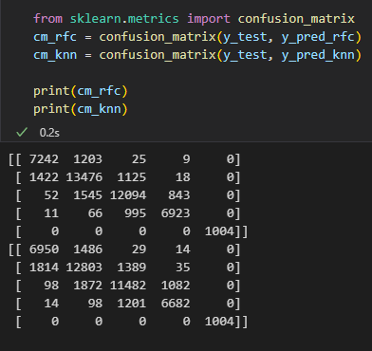
Evaluation
Confussion Matrix
Notes:
NOTE
Pengaturan warna bisa disesuaikan kebutuhan presenter. Diagram di atas adalah contoh layouting materinya.

Slide 20
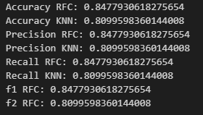
Evaluation
Nilai akurasi, precision, recall, dan f1 score untuk masing-masing model di atas 80%
Notes:
NOTE
Pengaturan warna bisa disesuaikan kebutuhan presenter. Diagram di atas adalah contoh layouting materinya.

Slide 21

Terima Kasih

